Slide 1
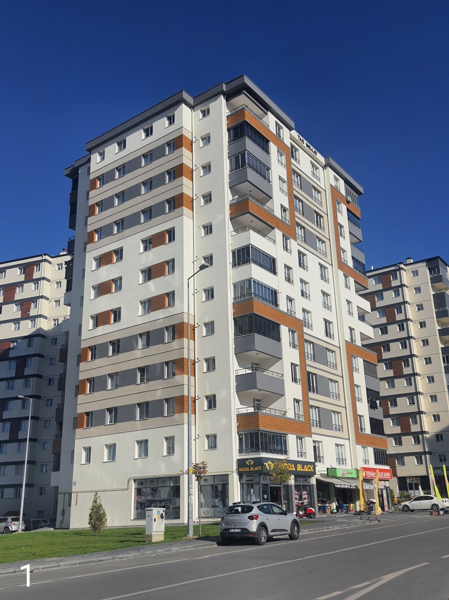
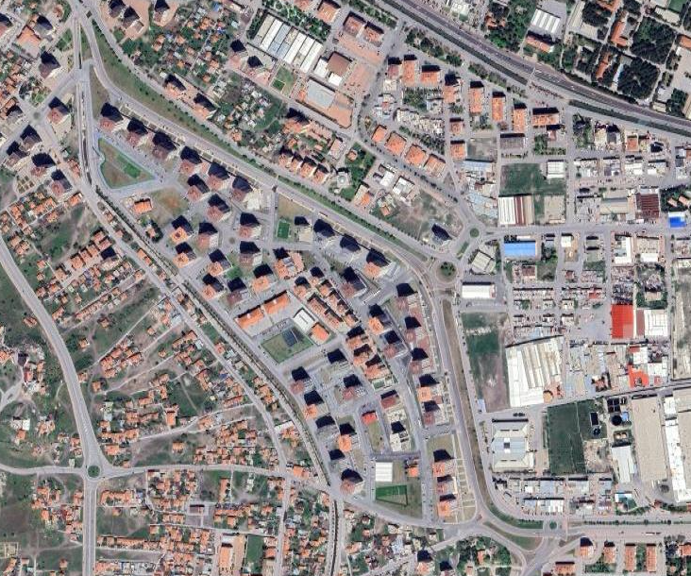
Sıra No | Bağımsız Birim | Mahalle | Sokak/Bulvar | Kapı No | Bina Adı | Pafta | Ada | Parsel | Blok | Kat | Daire No | Cephe | Taşınmaz Cinsi | Alan (m2) | Muhammen Bedel | Geçici Teminat
1 | 2312141 | Kazımkarabekir | Alanya | 5 | Nihal Ap | K35 | 13108 | 5 | F | 11 | 43 | KB | Mesken(3+1) | 155 | 3.100.000 | 95.000

Slide 2
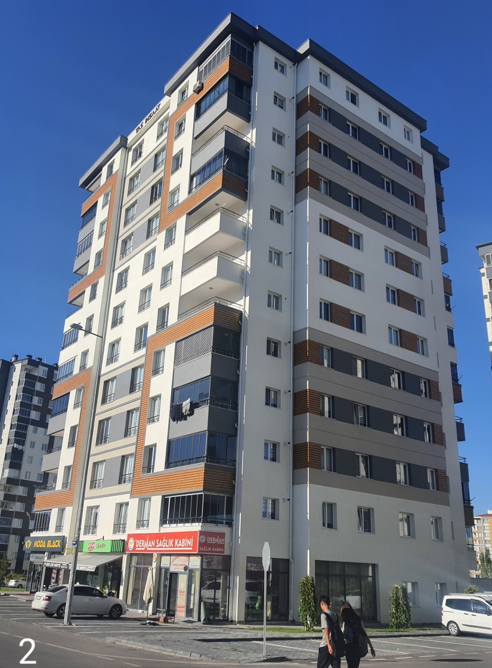
Sıra No | Bağımsız Birim | Mahalle | Sokak/Bulvar | Kapı No | Bina Adı | Pafta | Ada | Parsel | Blok | Kat | Daire No | Cephe | Taşınmaz Cinsi | Alan (m2) | Muhammen Bedel | Geçici Teminat
2 | 2312150 | Kazımkarabekir | Alanya | 5 | Nihal Ap | K35 | 13108 | 5 | F | 9 | 34 | GB | Mesken(3+1) | 155 | 3.150.000 | 95.000

Slide 3
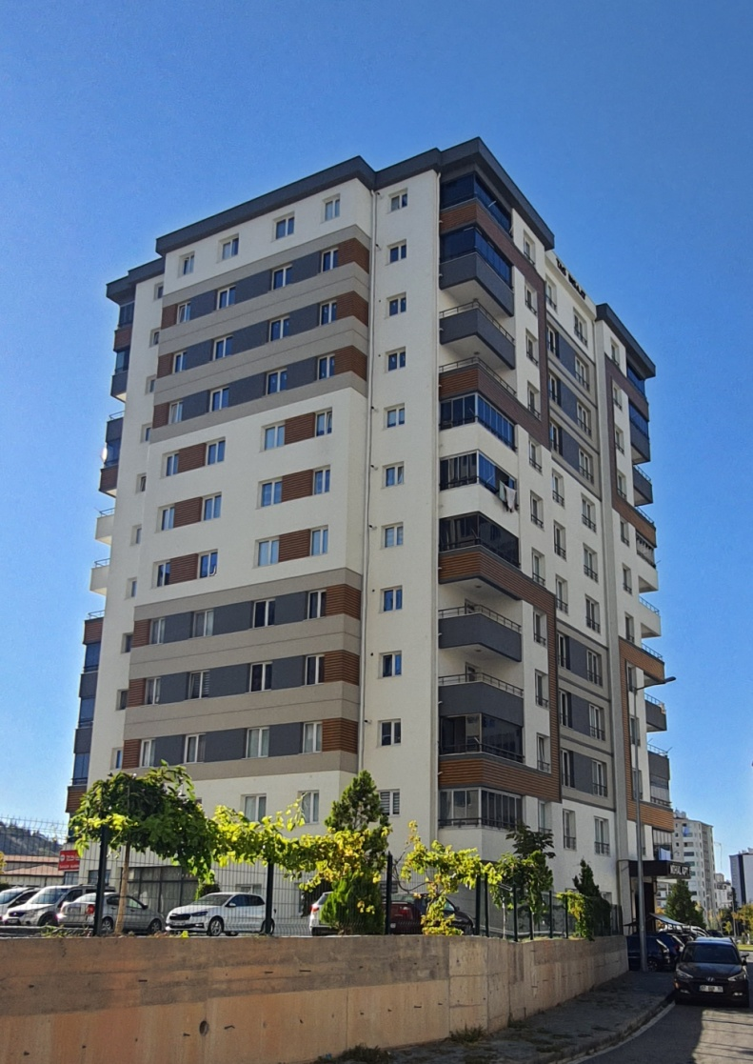
Sıra No | Bağımsız Birim | Mahalle | Sokak/Bulvar | Kapı No | Bina Adı | Pafta | Ada | Parsel | Blok | Kat | Daire No | Cephe | Taşınmaz Cinsi | Alan (m2) | Muhammen Bedel | Geçici Teminat
3 | 2312151 | Kazımkarabekir | Alanya | 5 | Nihal Ap | K35 | 13108 | 5 | F | 9 | 33 | GD | Mesken(3+1) | 155 | 3.150.000 | 95.000

Slide 4
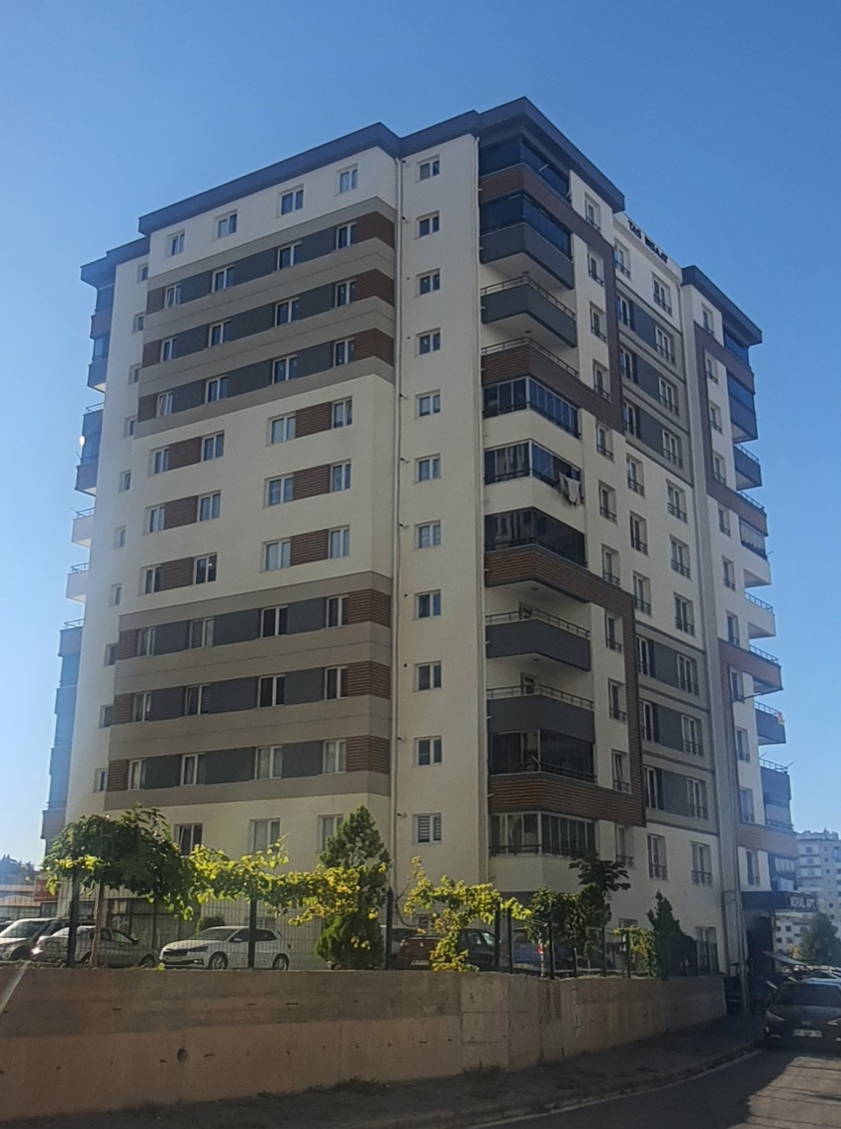
Sıra No | Bağımsız Birim | Mahalle | Sokak/Bulvar | Kapı No | Bina Adı | Pafta | Ada | Parsel | Blok | Kat | Daire No | Cephe | Taşınmaz Cinsi | Alan (m2) | Muhammen Bedel | Geçici Teminat
4 | 2312155 | Kazımkarabekir | Alanya | 5 | Nihal Ap | K35 | 13108 | 5 | F | 8 | 29 | GD | Mesken(3+1) | 155 | 3.150.000 | 95.000

Slide 5
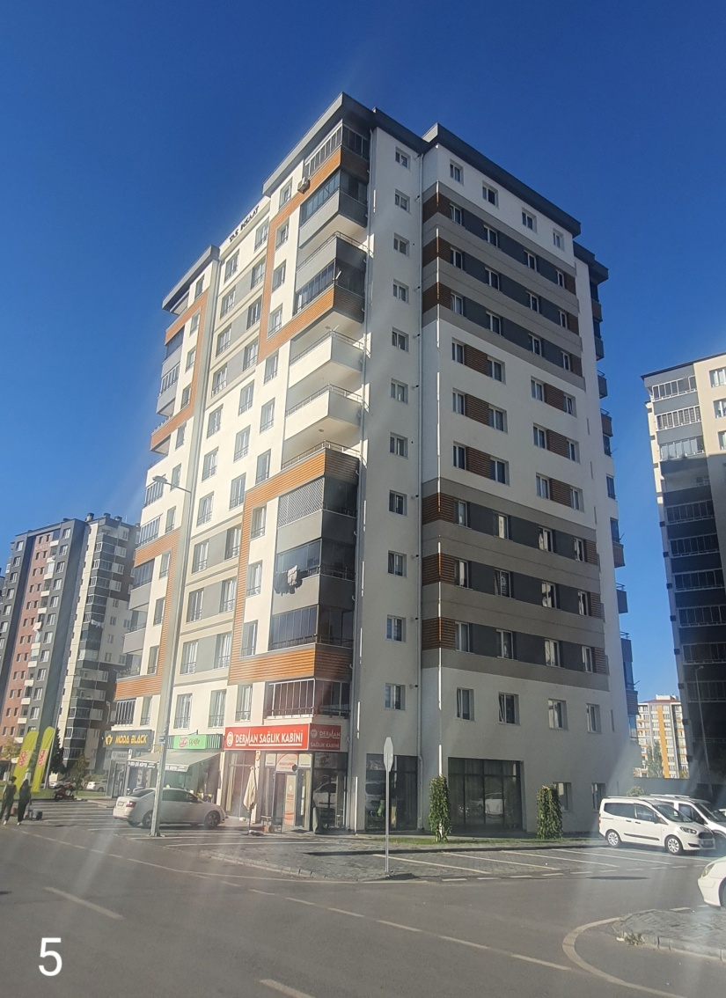
Sıra No | Bağımsız Birim | Mahalle | Sokak/Bulvar | Kapı No | Bina Adı | Pafta | Ada | Parsel | Blok | Kat | Daire No | Cephe | Taşınmaz Cinsi | Alan (m2) | Muhammen Bedel | Geçici Teminat
5 | 2312166 | Kazımkarabekir | Alanya | 5 | Nihal Ap | K35 | 13108 | 5 | F | 5 | 18 | GB | Mesken(3+1) | 155 | 3.150.000 | 95.000

Slide 6
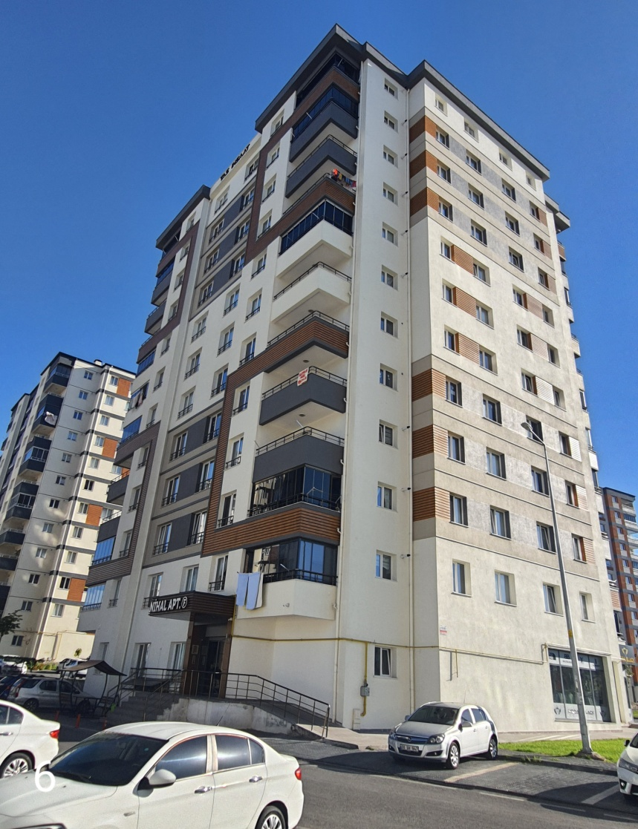
Sıra No | Bağımsız Birim | Mahalle | Sokak/Bulvar | Kapı No | Bina Adı | Pafta | Ada | Parsel | Blok | Kat | Daire No | Cephe | Taşınmaz Cinsi | Alan (m2) | Muhammen Bedel | Geçici Teminat
6 | 2312164 | Kazımkarabekir | Alanya | 5 | Nihal Ap | K35 | 13108 | 5 | F | 5 | 20 | KD | Mesken(3+1) | 155 | 3.100.000 | 95.000

Slide 7
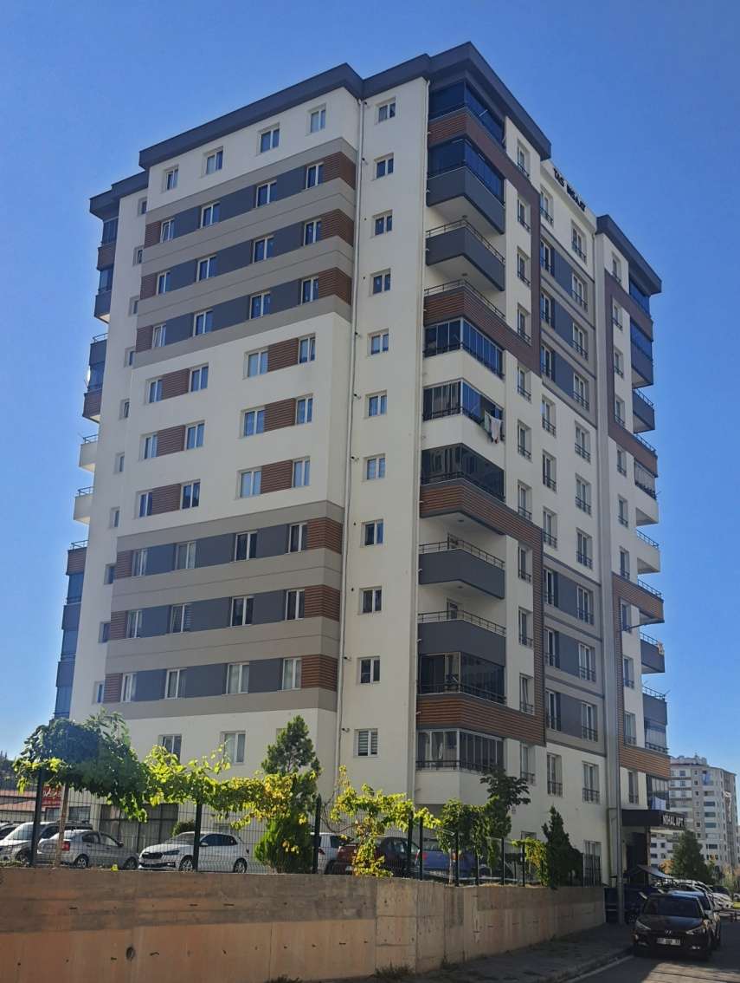
Sıra No | Bağımsız Birim | Mahalle | Sokak/Bulvar | Kapı No | Bina Adı | Pafta | Ada | Parsel | Blok | Kat | Daire No | Cephe | Taşınmaz Cinsi | Alan (m2) | Muhammen Bedel | Geçici Teminat
7 | 2312171 | Kazımkarabekir | Alanya | 5 | Nihal Ap | K35 | 13108 | 5 | F | 4 | 13 | GD | Mesken(3+1) | 155 | 3.150.000 | 95.000

Slide 8
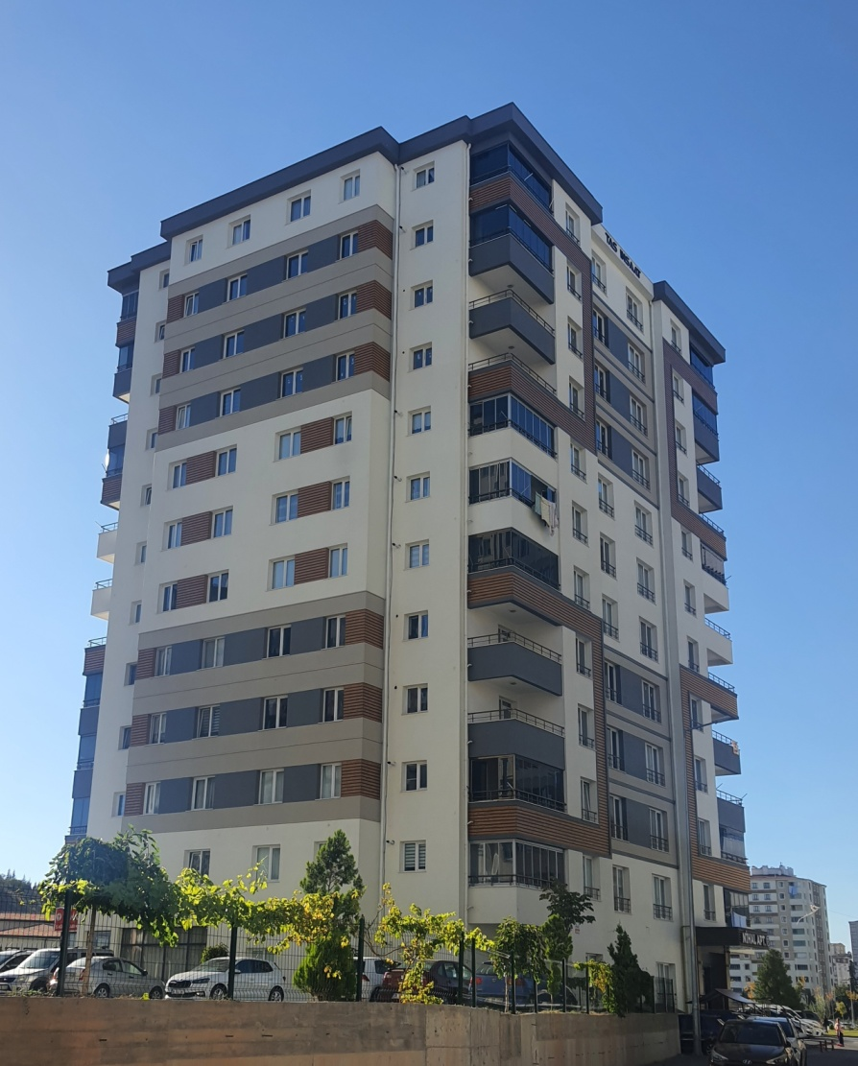
Sıra No | Bağımsız Birim | Mahalle | Sokak/Bulvar | Kapı No | Bina Adı | Pafta | Ada | Parsel | Blok | Kat | Daire No | Cephe | Taşınmaz Cinsi | Alan (m2) | Muhammen Bedel | Geçici Teminat
8 | 2312175 | Kazımkarabekir | Alanya | 5 | Nihal Ap | K35 | 13108 | 5 | F | 3 | 9 | GD | Mesken(3+1) | 155 | 3.150.000 | 95.000

Slide 9
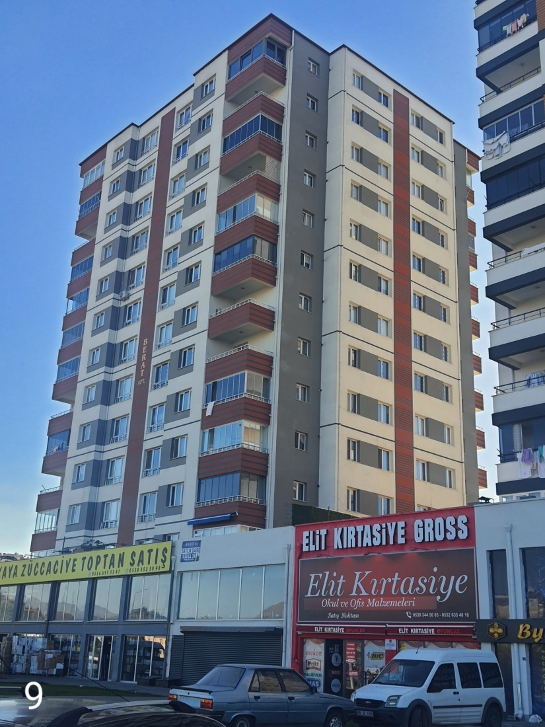
Sıra No | Bağımsız Birim | Mahalle | Sokak/Bulvar | Kapı No | Bina Adı | Pafta | Ada | Parsel | Blok | Kat | Daire No | Cephe | Taşınmaz Cinsi | Alan (m2) | Muhammen Bedel | Geçici Teminat
9 | 2315655 | Kazımkarabekir | Ahmet Gazi Ayhan | 4 | Berat Ap | K34 | 13296 | 1 | C | 11 | 42 | KD | Mesken(3+1) | 155 | 3.050.000 | 95.000

Slide 10
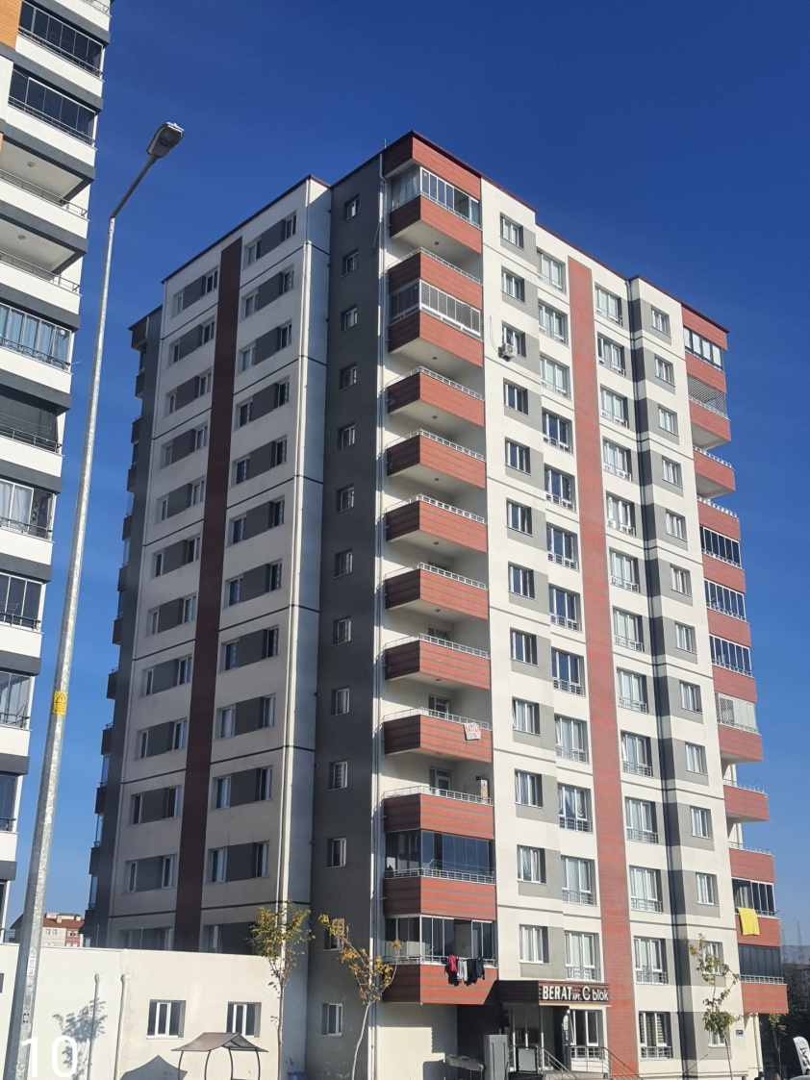
Sıra No | Bağımsız Birim | Mahalle | Sokak/Bulvar | Kapı No | Bina Adı | Pafta | Ada | Parsel | Blok | Kat | Daire No | Cephe | Taşınmaz Cinsi | Alan (m2) | Muhammen Bedel | Geçici Teminat
10 | 2315664 | Kazımkarabekir | Ahmet Gazi Ayhan | 4 | Berat Ap | K34 | 13296 | 1 | C | 9 | 33 | KB | Mesken(3+1) | 155 | 3.150.000 | 95.000

Slide 11
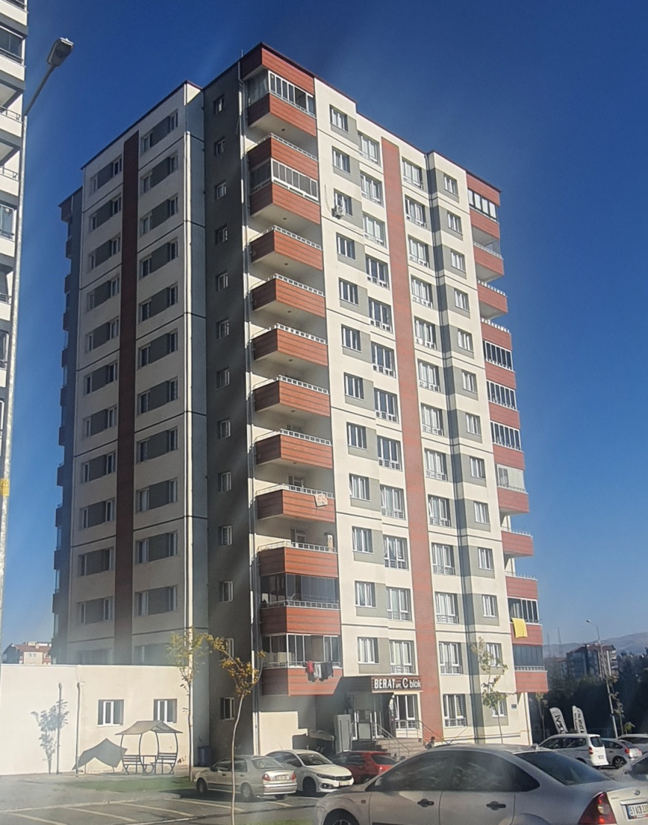
Sıra No | Bağımsız Birim | Mahalle | Sokak/Bulvar | Kapı No | Bina Adı | Pafta | Ada | Parsel | Blok | Kat | Daire No | Cephe | Taşınmaz Cinsi | Alan (m2) | Muhammen Bedel | Geçici Teminat
11 | 2315668 | Kazımkarabekir | Ahmet Gazi Ayhan | 4 | Berat Ap | K34 | 13296 | 1 | C | 8 | 29 | KB | Mesken(3+1) | 155 | 3.150.000 | 95.000

Slide 12
Sıra No | Bağımsız Birim | Mahalle | Sokak/Bulvar | Kapı No | Bina Adı | Pafta | Ada | Parsel | Blok | Kat | Daire No | Cephe | Taşınmaz Cinsi | Alan (m2) | Muhammen Bedel | Geçici Teminat
12 | 2315672 | Kazımkarabekir | Ahmet Gazi Ayhan | 4 | Berat Ap | K34 | 13296 | 1 | C | 7 | 25 | KB | Mesken(3+1) | 155 | 3.100.000 | 95.000

Slide 13
Sıra No | Bağımsız Birim | Mahalle | Sokak/Bulvar | Kapı No | Bina Adı | Pafta | Ada | Parsel | Blok | Kat | Daire No | Cephe | Taşınmaz Cinsi | Alan (m2) | Muhammen Bedel | Geçici Teminat
13 | 2315676 | Kazımkarabekir | Ahmet Gazi Ayhan | 4 | Berat Ap | K34 | 13296 | 1 | C | 6 | 21 | KB | Mesken(3+1) | 155 | 3.100.000 | 95.000

Slide 14
Sıra No | Bağımsız Birim | Mahalle | Sokak/Bulvar | Kapı No | Bina Adı | Pafta | Ada | Parsel | Blok | Kat | Daire No | Cephe | Taşınmaz Cinsi | Alan (m2) | Muhammen Bedel | Geçici Teminat
14 | 2315680 | Kazımkarabekir | Ahmet Gazi Ayhan | 4 | Berat Ap | K34 | 13296 | 1 | C | 5 | 17 | KB | Mesken(3+1) | 155 | 3.100.000 | 95.000

Slide 15
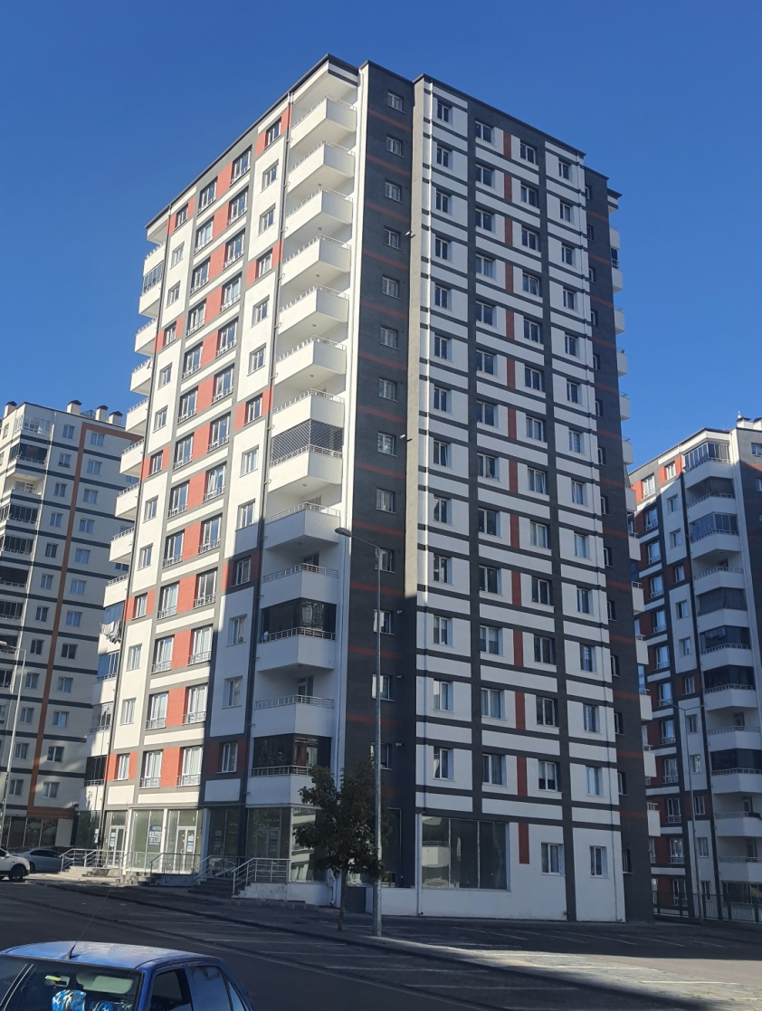
Sıra No | Bağımsız Birim | Mahalle | Sokak/Bulvar | Kapı No | Bina Adı | Pafta | Ada | Parsel | Blok | Kat | Daire No | Cephe | Taşınmaz Cinsi | Alan (m2) | Muhammen Bedel | Geçici Teminat
15 | 2318445 | Kazımkarabekir | Ahmet Gazi Ayhan | 22 | Korer Park | K34 | 12143 | 3 | D | 8 | 32 | GB | Mesken(3+1) | 135 | 2.950.000 | 95.000

Slide 16
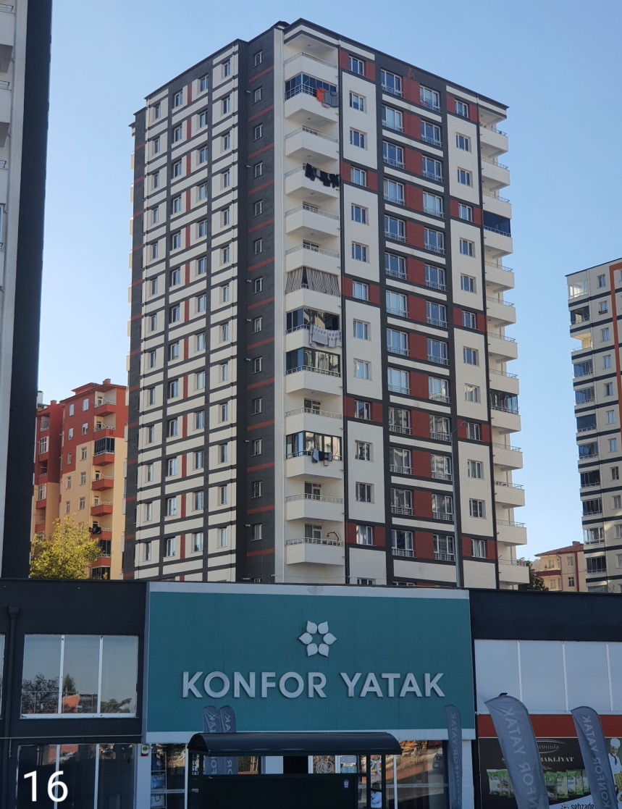
Sıra No | Bağımsız Birim | Mahalle | Sokak/Bulvar | Kapı No | Bina Adı | Pafta | Ada | Parsel | Blok | Kat | Daire No | Cephe | Taşınmaz Cinsi | Alan (m2) | Muhammen Bedel | Geçici Teminat
16 | 2318446 | Kazımkarabekir | Ahmet Gazi Ayhan | 22 | Korer Park | K34 | 12143 | 3 | D | 8 | 31 | GD | Mesken(3+1) | 135 | 2.950.000 | 95.000

Slide 17
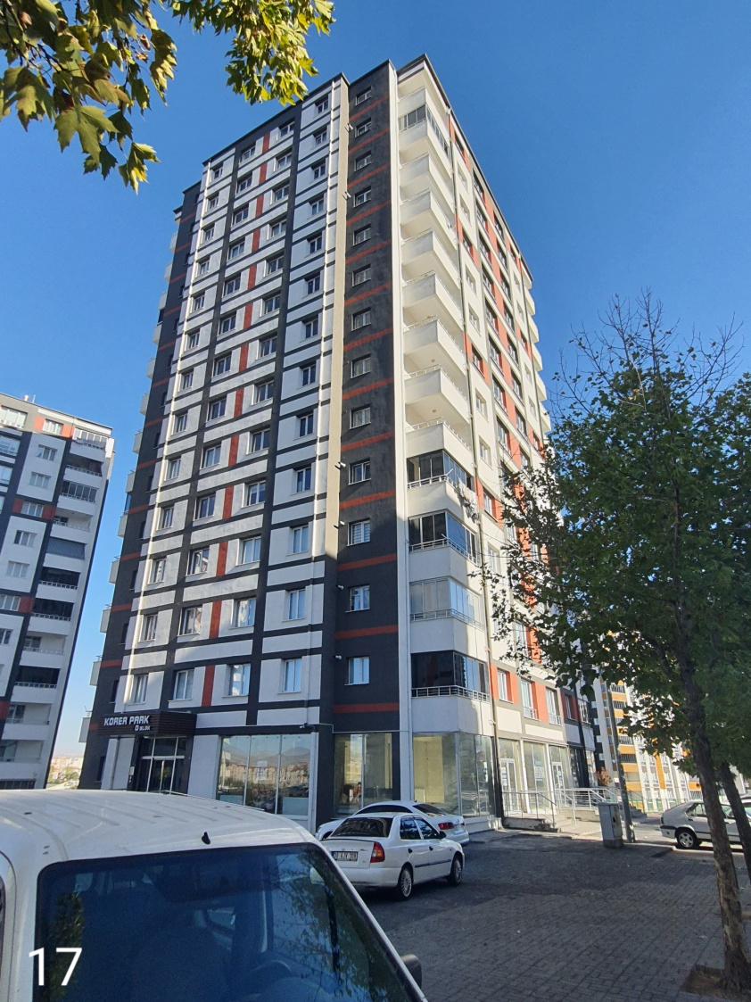
Sıra No | Bağımsız Birim | Mahalle | Sokak/Bulvar | Kapı No | Bina Adı | Pafta | Ada | Parsel | Blok | Kat | Daire No | Cephe | Taşınmaz Cinsi | Alan (m2) | Muhammen Bedel | Geçici Teminat
17 | 2318456 | Kazımkarabekir | Ahmet Gazi Ayhan | 22 | Korer Park | K34 | 12143 | 3 | D | 6 | 21 | KB | Mesken(3+1) | 135 | 2.850.000 | 95.000

Slide 18
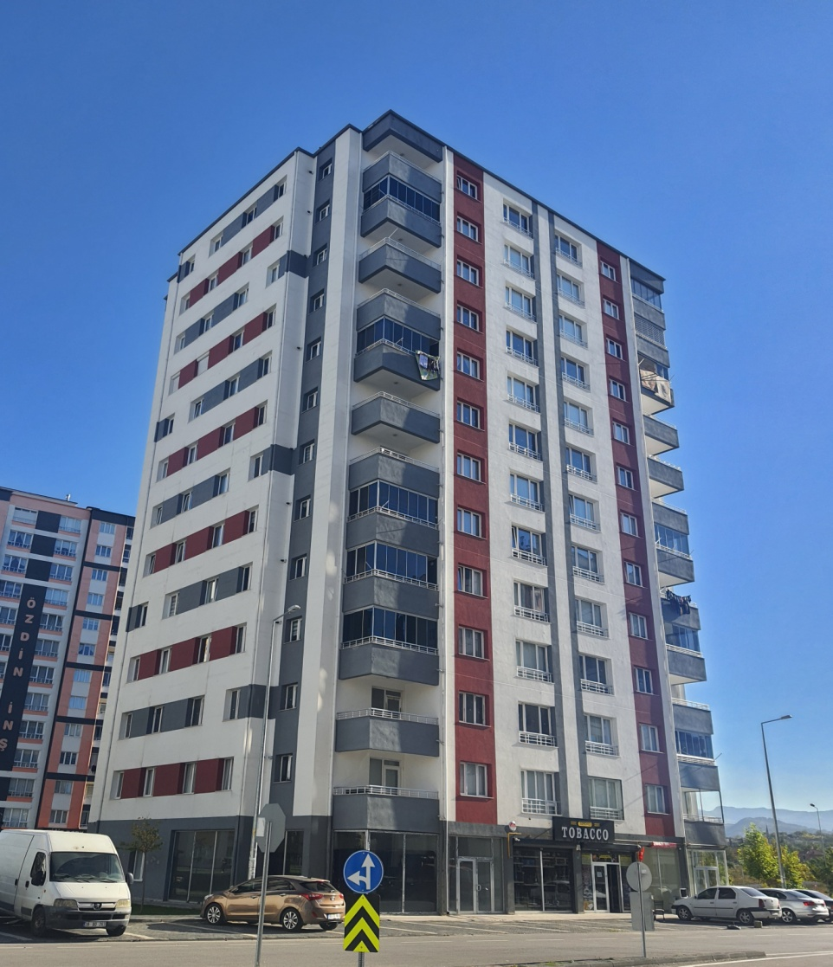
Sıra No | Bağımsız Birim | Mahalle | Sokak/Bulvar | Kapı No | Bina Adı | Pafta | Ada | Parsel | Blok | Kat | Daire No | Cephe | Taşınmaz Cinsi | Alan (m2) | Muhammen Bedel | Geçici Teminat
18 | 2303817 | Kazımkarabekir | Korkuteli | 61 | Ayasofya | K34 | 13103 | 2 | B | 7 | 25 | KD | Mesken(3+1) | 135 | 2.850.000 | 95.000

Slide 19
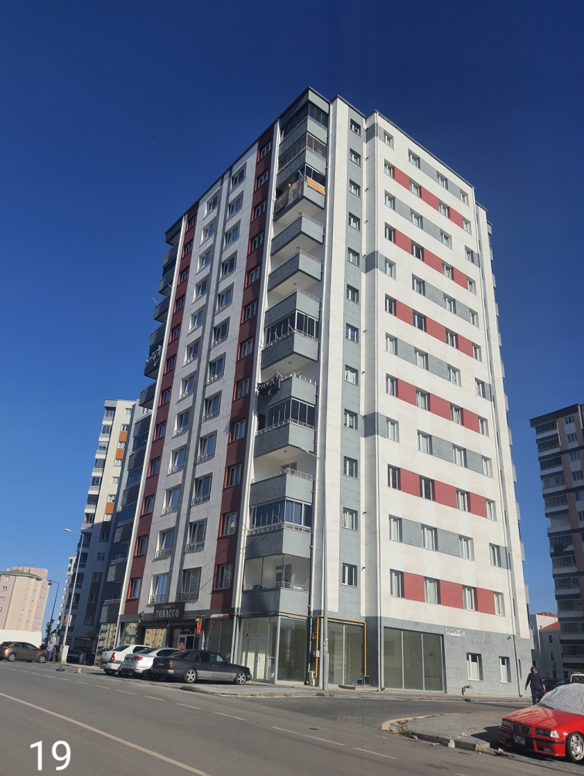
Sıra No | Bağımsız Birim | Mahalle | Sokak/Bulvar | Kapı No | Bina Adı | Pafta | Ada | Parsel | Blok | Kat | Daire No | Cephe | Taşınmaz Cinsi | Alan (m2) | Muhammen Bedel | Geçici Teminat
19 | 2303814 | Kazımkarabekir | Korkuteli | 61 | Ayasofya | K34 | 13103 | 2 | B | 7 | 28 | KB | Mesken(3+1) | 135 | 2.850.000 | 95.000

Slide 20
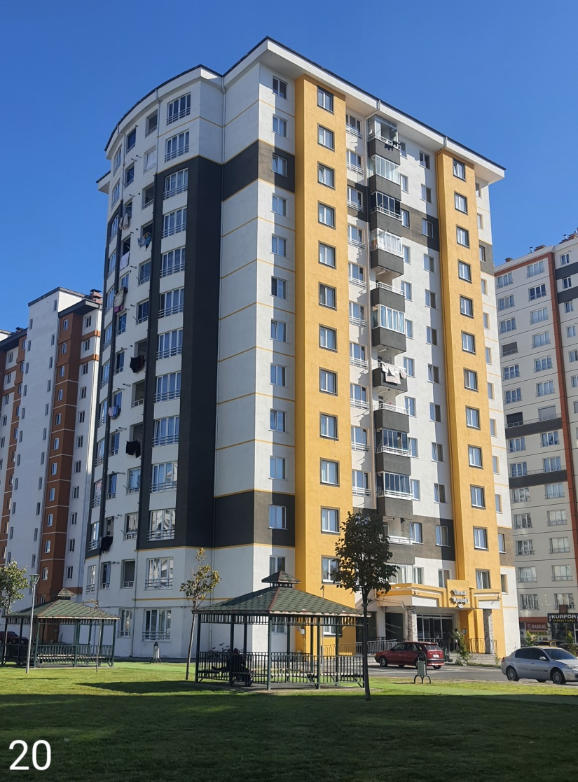
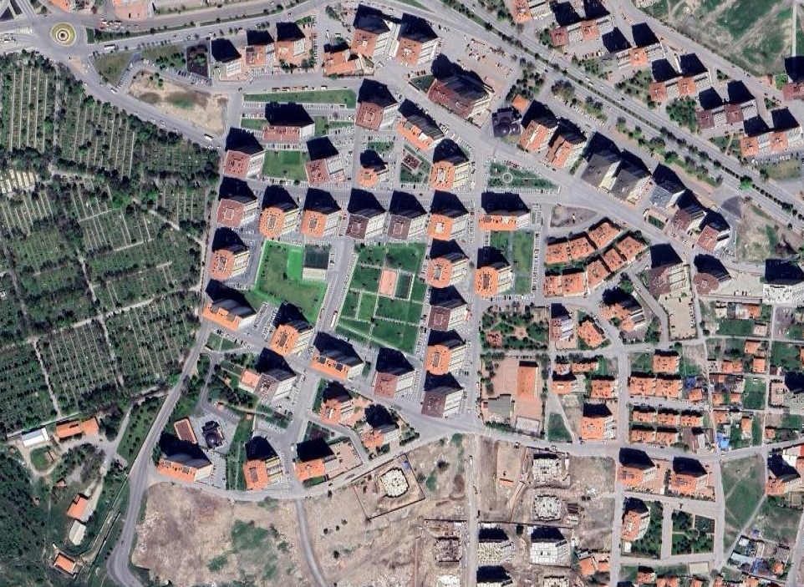
Sıra No | Bağımsız Birim | Mahalle | Sokak/Bulvar | Kapı No | Bina Adı | Pafta | Ada | Parsel | Blok | Kat | Daire No | Cephe | Taşınmaz Cinsi | Alan (m2) | Muhammen Bedel | Geçici Teminat
20 | 2268566 | Battalgazi | Karaburun | 10 | Umut Konağı | K34 | 12751 | 1 | D | 12 | 68 | KB | Mesken(2+1) | 115 | 2.750.000 | 85.000

Slide 21
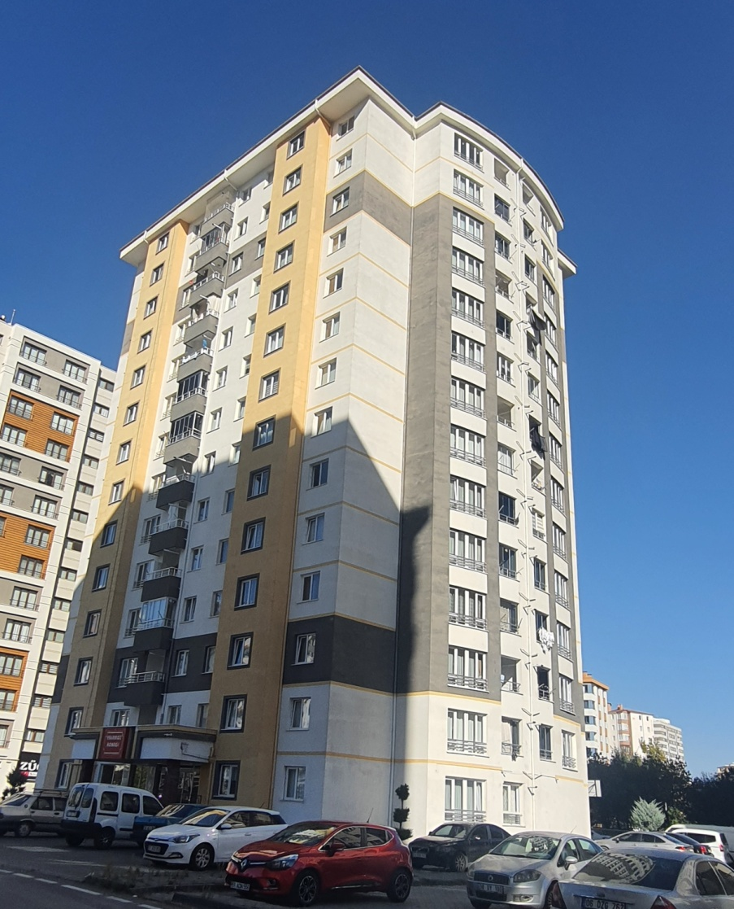
Sıra No | Bağımsız Birim | Mahalle | Sokak/Bulvar | Kapı No | Bina Adı | Pafta | Ada | Parsel | Blok | Kat | Daire No | Cephe | Taşınmaz Cinsi | Alan (m2) | Muhammen Bedel | Geçici Teminat
21 | 2286767 | Battalgazi | Karaburun | 10 | Yakamoz | K35 | 12655 | 4 | D | 13 | 78 | GB | Mesken(2+1) | 115 | 2.750.000 | 85.000

Slide 22
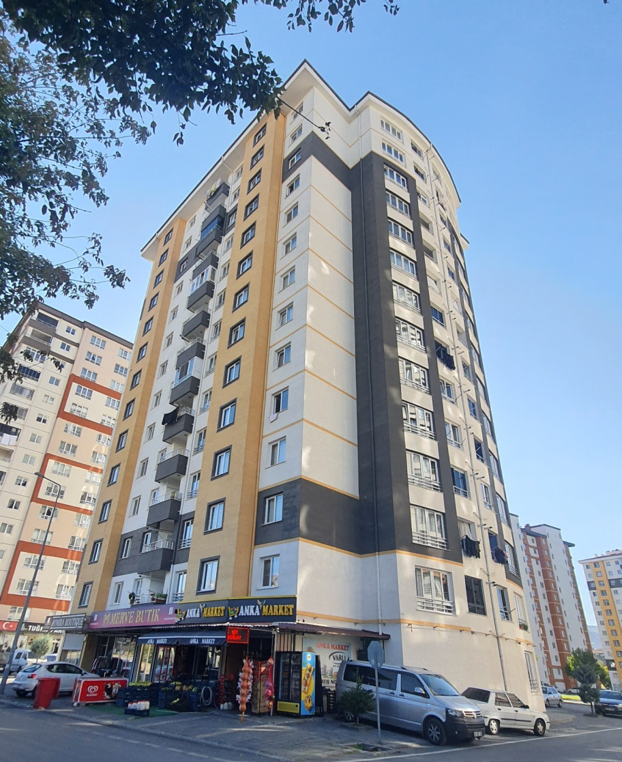
Sıra No | Bağımsız Birim | Mahalle | Sokak/Bulvar | Kapı No | Bina Adı | Pafta | Ada | Parsel | Blok | Kat | Daire No | Cephe | Taşınmaz Cinsi | Alan (m2) | Muhammen Bedel | Geçici Teminat
22 | 2286794 | Battalgazi | Karaburun | 10 | Yakamoz | K35 | 12655 | 4 | D | 9 | 51 | KD | Mesken(2+1) | 115 | 2.750.000 | 85.000

Slide 23
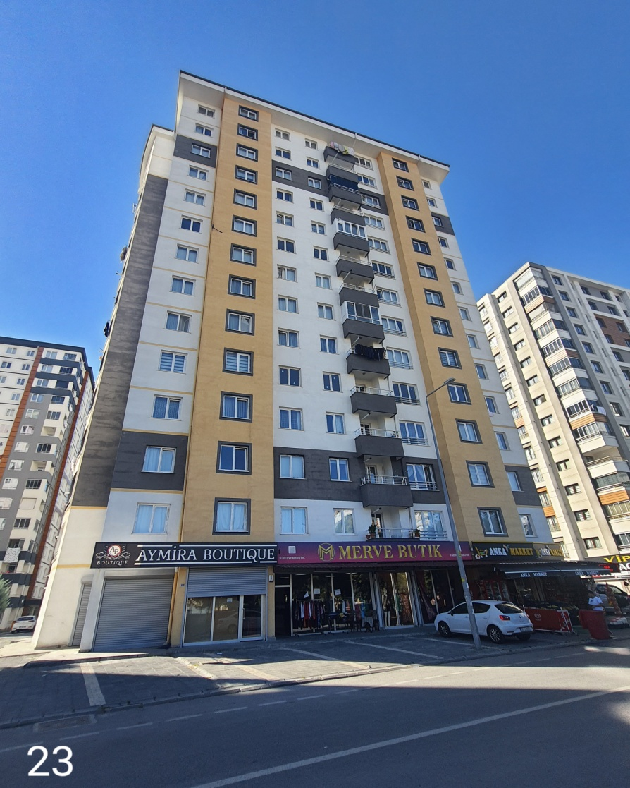
Sıra No | Bağımsız Birim | Mahalle | Sokak/Bulvar | Kapı No | Bina Adı | Pafta | Ada | Parsel | Blok | Kat | Daire No | Cephe | Taşınmaz Cinsi | Alan (m2) | Muhammen Bedel | Geçici Teminat
23 | 2286799 | Battalgazi | Karaburun | 10 | Yakamoz | K35 | 12655 | 4 | D | 8 | 46 | D | Mesken(2+1) | 95 | 2.650.000 | 85.000

Slide 24
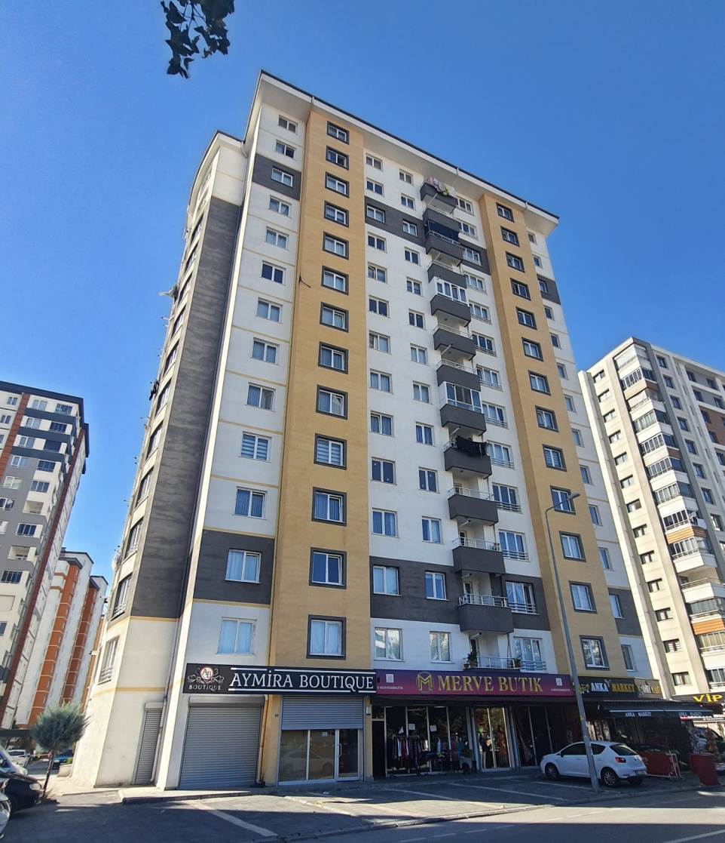
Sıra No | Bağımsız Birim | Mahalle | Sokak/Bulvar | Kapı No | Bina Adı | Pafta | Ada | Parsel | Blok | Kat | Daire No | Cephe | Taşınmaz Cinsi | Alan (m2) | Muhammen Bedel | Geçici Teminat
24 | 2286823 | Battalgazi | Karaburun | 10 | Yakamoz | K35 | 12655 | 4 | D | 4 | 22 | D | Mesken(2+1) | 95 | 2.650.000 | 85.000

Slide 25
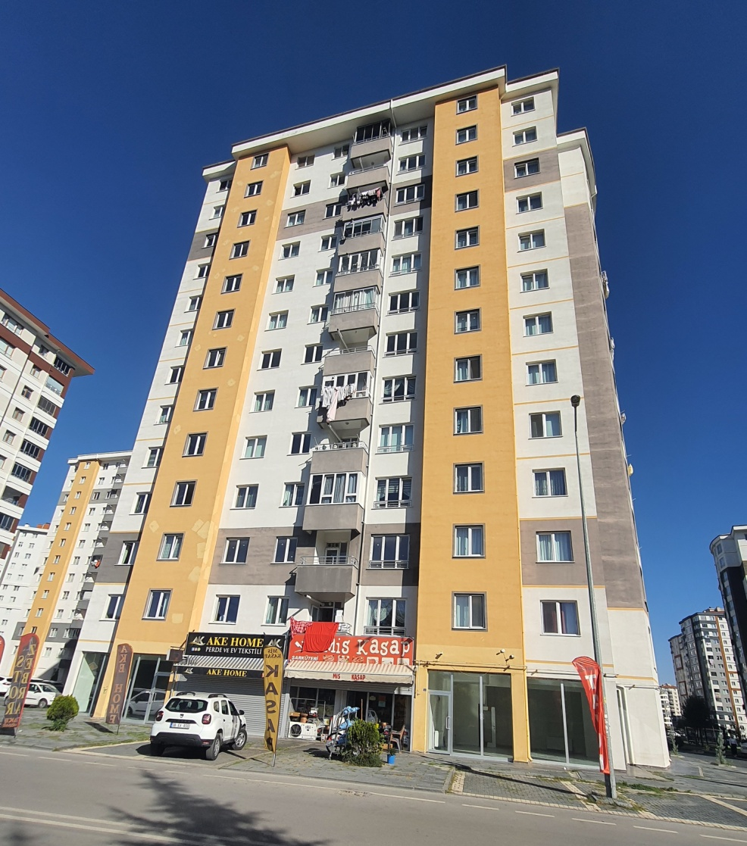
Sıra No | Bağımsız Birim | Mahalle | Sokak/Bulvar | Kapı No | Bina Adı | Pafta | Ada | Parsel | Blok | Kat | Daire No | Cephe | Taşınmaz Cinsi | Alan (m2) | Muhammen Bedel | Geçici Teminat
25 | 2268755 | Battalgazi | Yamanlar | 7 | Kar Sitesi 3 | K34 | 12751 | 1 | F | 2 | 10 | B | Mesken(2+1) | 95 | 2.650.000 | 85.000

Slide 26
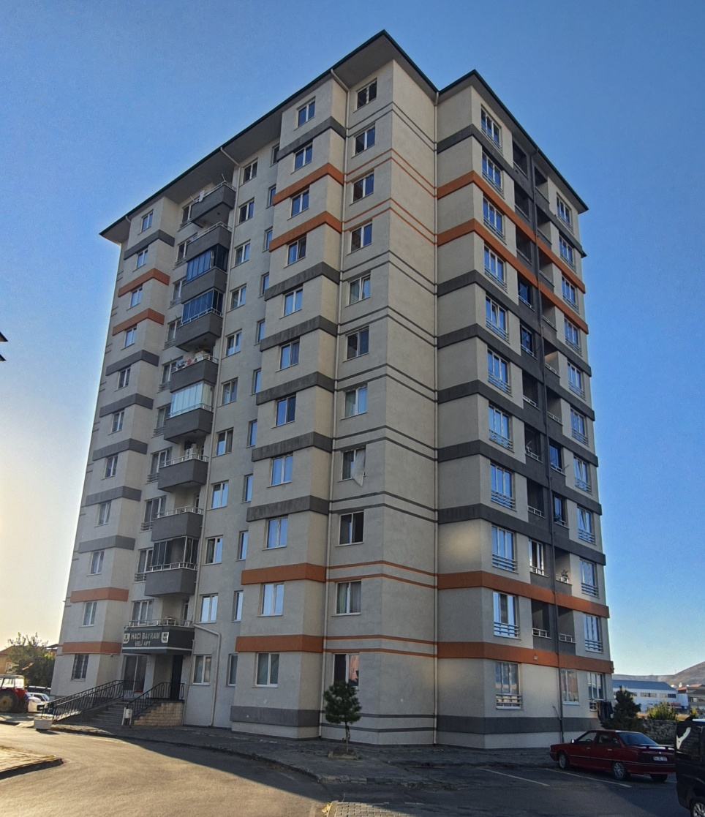
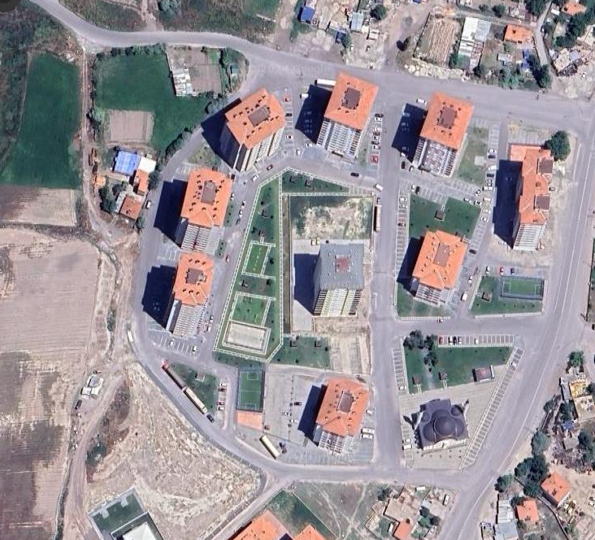
Sıra No | Bağımsız Birim | Mahalle | Sokak/Bulvar | Kapı No | Bina Adı | Pafta | Ada | Parsel | Blok | Kat | Daire No | Cephe | Taşınmaz Cinsi | Alan (m2) | Muhammen Bedel | Geçici Teminat
26 | 2293933 | Anbar | Gökova | 145 | H.Bayram Veli | K34 | 13052 | 1 | B | 9 | 56 | GD | Mesken(2+1) | 110 | 2.200.000 | 85.000

Slide 27
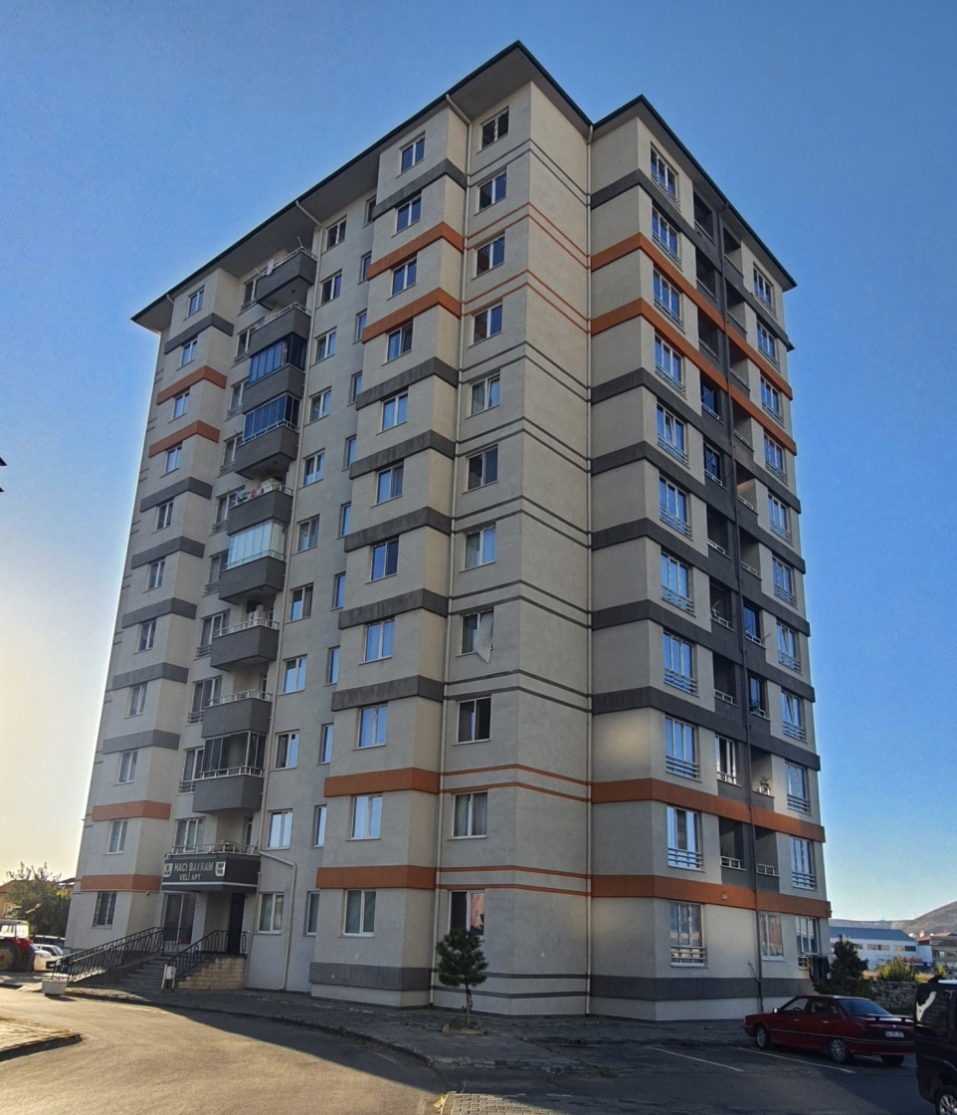
Sıra No | Bağımsız Birim | Mahalle | Sokak/Bulvar | Kapı No | Bina Adı | Pafta | Ada | Parsel | Blok | Kat | Daire No | Cephe | Taşınmaz Cinsi | Alan (m2) | Muhammen Bedel | Geçici Teminat
27 | 2293939 | Anbar | Gökova | 145 | H.Bayram Veli | K34 | 13052 | 1 | B | 8 | 50 | GD | Mesken(2+1) | 110 | 2.200.000 | 85.000

Slide 28
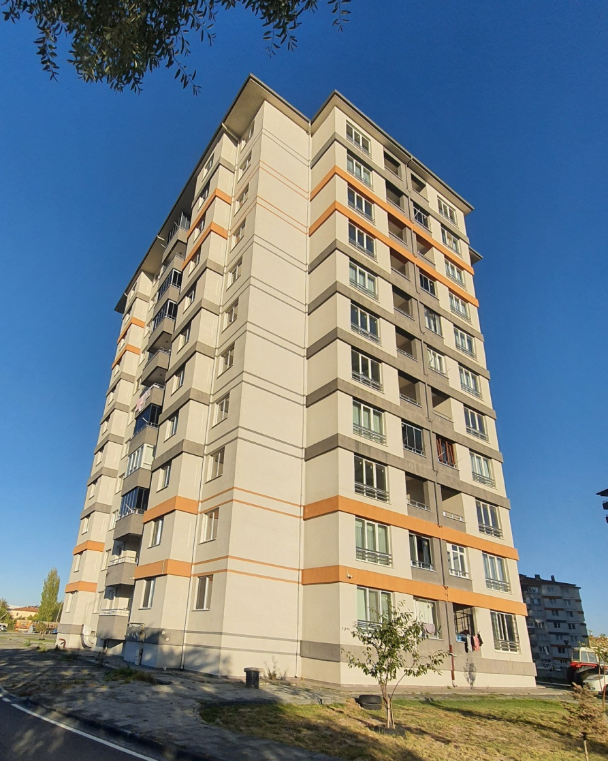
Sıra No | Bağımsız Birim | Mahalle | Sokak/Bulvar | Kapı No | Bina Adı | Pafta | Ada | Parsel | Blok | Kat | Daire No | Cephe | Taşınmaz Cinsi | Alan (m2) | Muhammen Bedel | Geçici Teminat
28 | 2293942 | Anbar | Gökova | 145 | H.Bayram Veli | K34 | 13052 | 1 | B | 8 | 47 | KB | Mesken(2+1) | 110 | 2.200.000 | 85.000

Slide 29
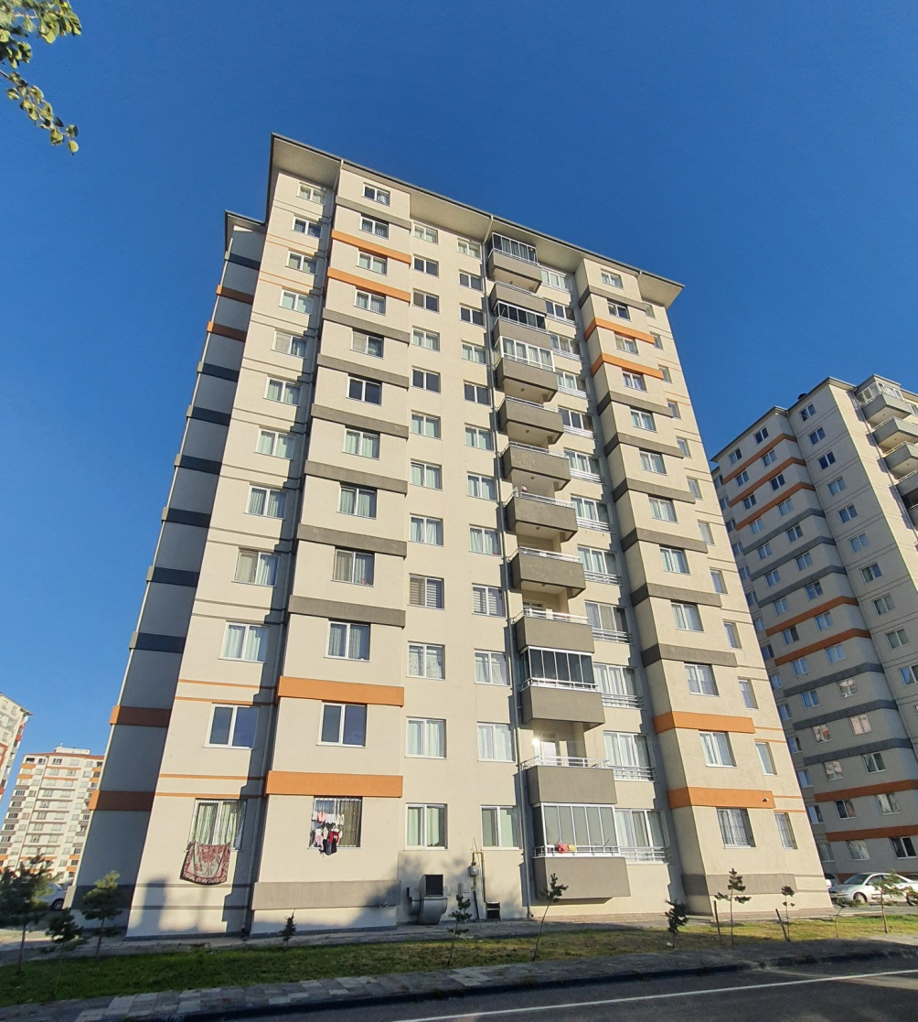
Sıra No | Bağımsız Birim | Mahalle | Sokak/Bulvar | Kapı No | Bina Adı | Pafta | Ada | Parsel | Blok | Kat | Daire No | Cephe | Taşınmaz Cinsi | Alan (m2) | Muhammen Bedel | Geçici Teminat
29 | 2298912 | Anbar | Özgüç | 147 | Eylül | K34 | 13052 | 1 | C | 10 | 60 | B | Mesken(2+1) | 100 | 2.100.000 | 85.000

Slide 30
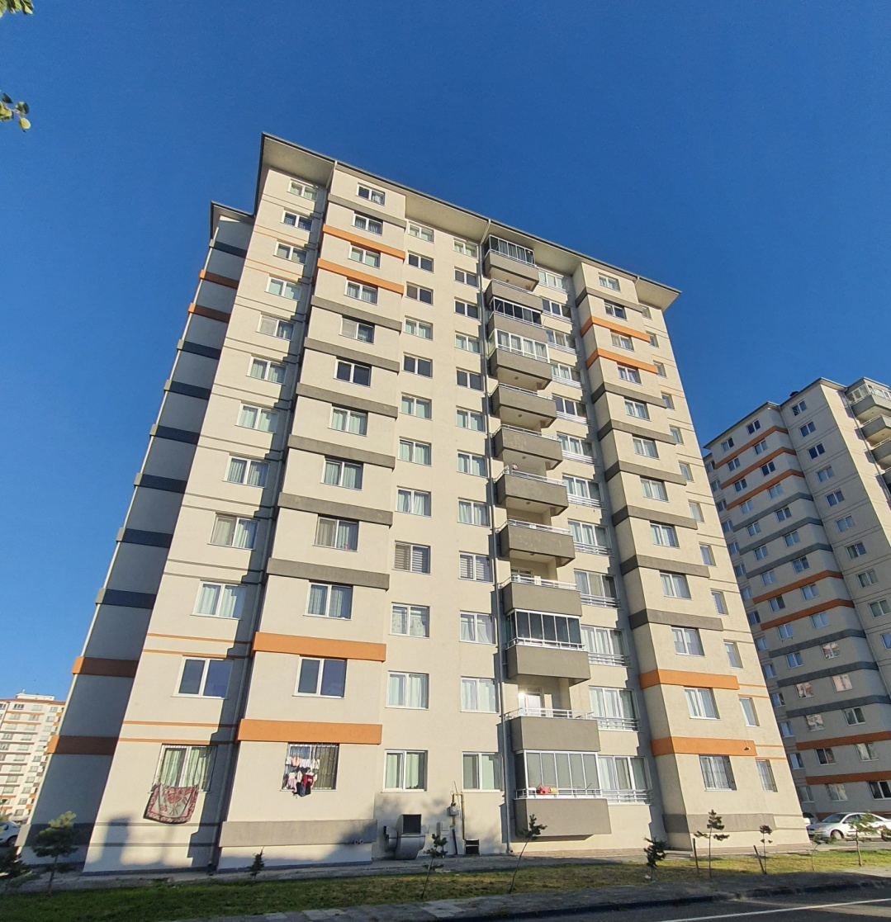
Sıra No | Bağımsız Birim | Mahalle | Sokak/Bulvar | Kapı No | Bina Adı | Pafta | Ada | Parsel | Blok | Kat | Daire No | Cephe | Taşınmaz Cinsi | Alan (m2) | Muhammen Bedel | Geçici Teminat
30 | 2298894 | Anbar | Özgüç | 147 | Eylül | K34 | 13052 | 1 | C | 7 | 42 | B | Mesken(2+1) | 100 | 2.100.000 | 85.000

